Slide 1
К 100 лет со дня рождения Фролова Ивана Григорьевича, участника ВОВ, футболиста
Департамент образования города Москвы
Юго-Восточный административный округ
Государственное бюджетное общеобразовательное учреждение города Москвы "Школа № 2090 имени Героя Советского Союза Л.Х. Паперника"
Исследовательская работа
«ДЕД ВАНЯ»
Выполнил:
ученик 8«Б» класса
ГБОУ «Школа №2090»
Фелер Евгений Александрович
Руководитель:
Рябчинская Светлана Вячеславовна

Slide 2
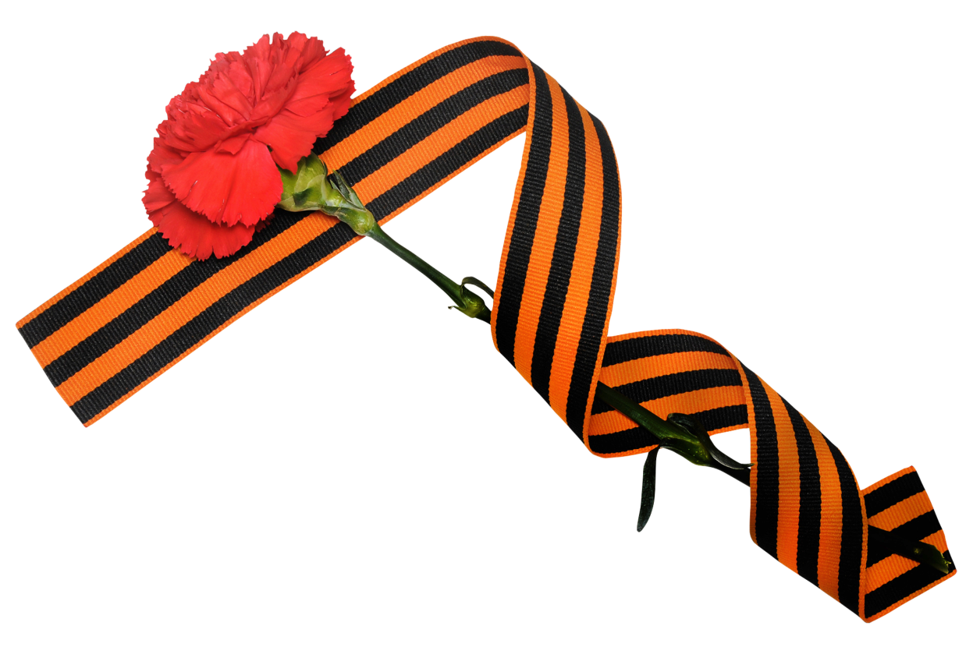
К 100 лет со дня рождения Фролова Ивана Григорьевича, участника ВОВ, футболиста
К 100- летию со дня рождения
Фролов Ивана Григорьевич
участник ВОВ, футболист

Slide 3
Тема исследования: «Дед Ваня» Цель работы: Узнать историю судьбы моего прадедушки, участника футбольного матча 1943 года. Задачи: - собрать и изучить материал, содержащий информацию об участии моего прадедушки в истории футбольного матча 1943 года; - изучить документы семейного , музейного архива; - проследить жизненный путь моего прадедушки; - развивать навыки самостоятельной, творческой и поисковой работы;
- систематизация архивных материалов, имеющихся дома (фотографий, грамот, писем).

Slide 4
Гипотеза: в каждой семье есть история и люди, о которых должны знать не только в семье. Именно они являются основой истории страны, именно они её творят!
Этапы работы:
- поиск фото в семейном архиве;
- знакомство с наградами и документами;
интервью с бабушкой и мамой;
посещение музея в Волгограде и изучение архива;
проведение фото сессии в домашнем музее;
- обобщение собранного материала и представление его в презентации.

Slide 5
Информационно-техническое обеспечение:
Исторические источники из семейного архива;
Учебная и справочная историческая литература;
Компьютер, сканер, ксерокс, Интернет.
Методы работы:
Поисково-исследовательский.
Анализ семейных документов, фотографий, писем.
Анализ музейных документов.
Опрос родственников.
Обобщение полученных знаний.
(Работа выполнена на материалах
семейного и музейного архива)

Slide 6
Семейная память
Я люблю погонять мяч и поиграть в футбол на дворовой площадке с ребятами .
Из рассказов моей мамы о своем дедушке Иване, я знаю, что он в молодости был футболистом.
Однажды по телевизору мы увидели трансляцию старинного футбольного матча, который был сыгран во время Великой Отечественной войны в городе Сталинград.
Оказалось что мой прадед принимал участие в этом памятном для всего нашего народа футбольном матче, который вошел в историю страны, как матч «На руинах Сталинграда» .

Slide 7
Фрагмент матча

Slide 8
В нашей семье хранятся старинные фотографии прадеда на футбольных тренировках, на матчах. Теперь есть запись и того знаменитого матча.
Когда в СМИ я искал информацию, то обнаружил много таких же фото спортивных мероприятий, где участником был мой прадед.
Самые интересные факты из биографии простых людей, вошли в историю всей нашей страны.
Эту работу я посвящаю всем
спортсменам, участникам ВОВ,
которые доказали что советский народ
одерживал победы не только на фронте,
но и в спорте.

Slide 9
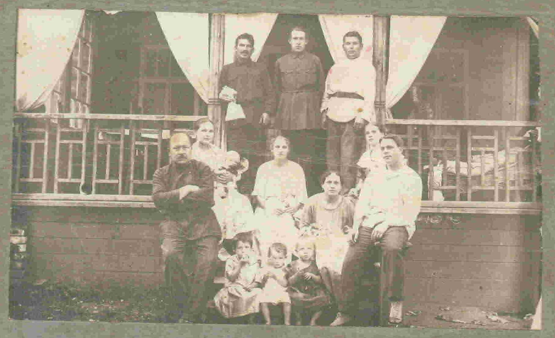
Краткая биография
Мой прадед, Фролов Иван Григорьевич, родился 25 мая 1916 года в Москве в роддоме, находившемся в Шелапутинском переулке. После рождения мама уехала с ним в деревню к родственникам в Рязань, и там его зарегистрировали. Место рождения деда указано: Рязанская область, Михайловский район, село Добрые-Пчелы. Еще у деда было три сестры и старший брат.
Работы в области не было и вся родня потихонечку перебиралась в Москву, на заработки. В то время в Москве открылся мясокомбинат. Теперь он называется Микояновский. Вот рядом, в «Калитниках» и на «Рогожке» они и обосновывались, кто в старых деревянных домах, кто в бараках. Так мой дед оказался жителем Москвы, окончил 6 классов, получил профессию слесаря.

Slide 10
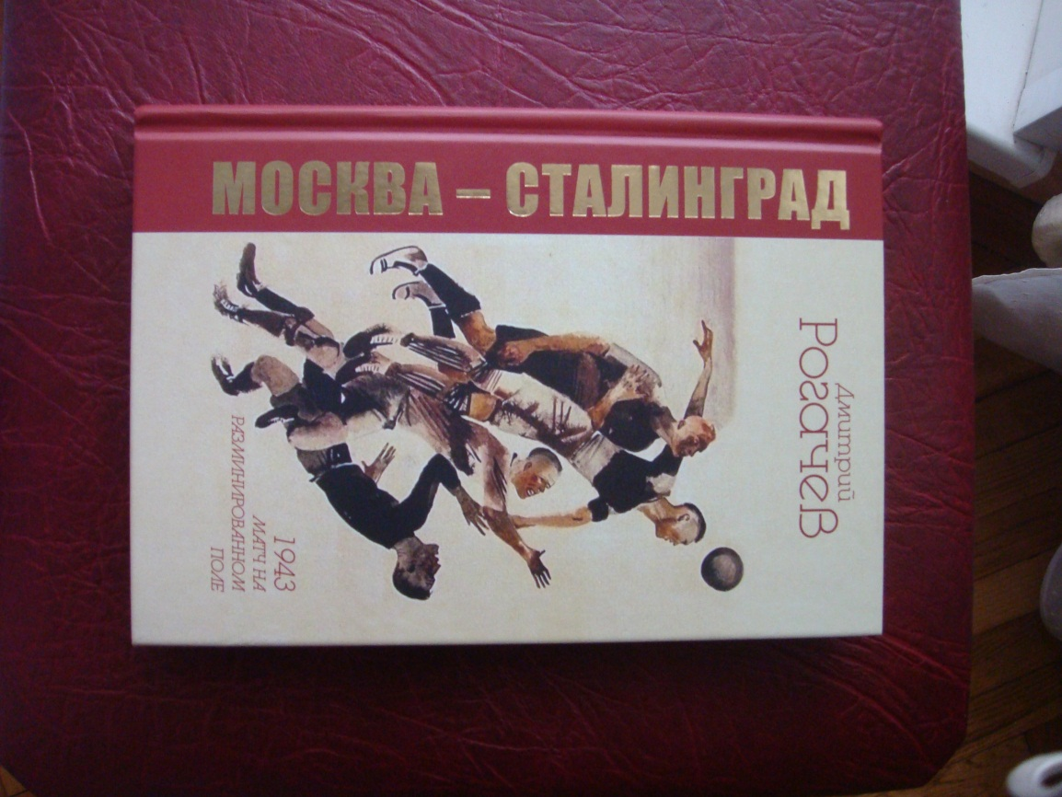
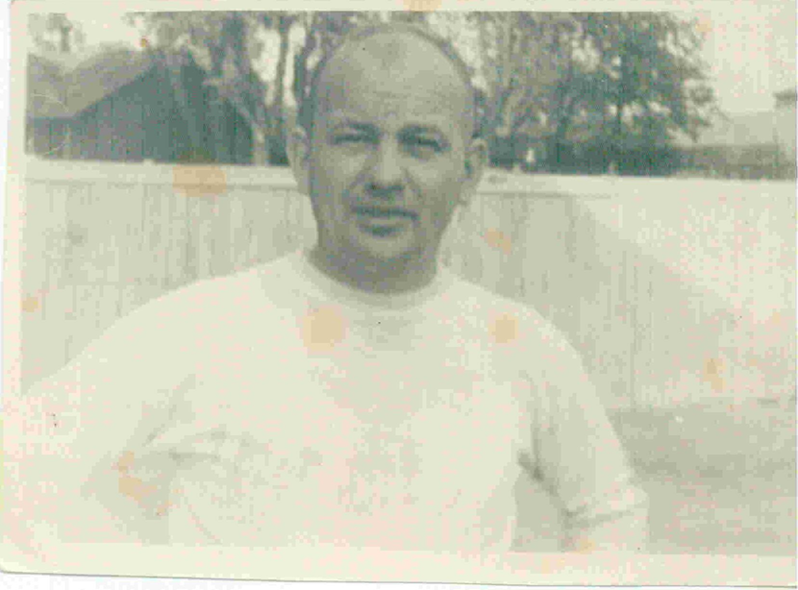
Команда «Пищевики»
В тридцатые годы он увлекся футболом. Еще до войны, наш дед со своим старшим братом Яковом, стали игроками футбольной команды «Пищевики».
Команда была сформирована профсоюзами пищевиков. Она считалась лучшей футбольной командой Москвы с 1926 года. В 1927 году впервые на футболках «Пищевиков» появилась эмблема.
Располагалась она на белой поперечной полосе, строго посередине груди в виде ромба.
Прадед был нападающим правого
фланга. Его брат –
центральным нападающим.
Иван Фролов
1938 г.

Slide 11
Тренировки команды
Тренировались круглый год. Зимой футболисты выходили на лед. Играли в русский хоккей с мячом.
Фото из семейного архива.

Slide 12
Перед началом войны «Пищевики» выступали в чемпионате Москвы в классе «Б».
Заняв 1 место в весенних и осенних турнирах, команда попала в класс «А».
Иван Фролов – третий справа

Slide 13
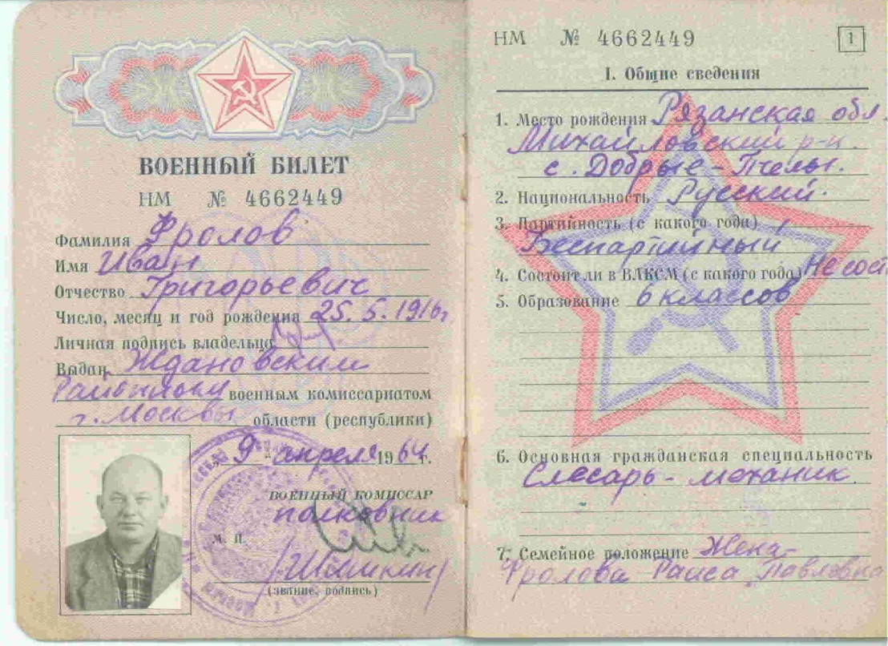
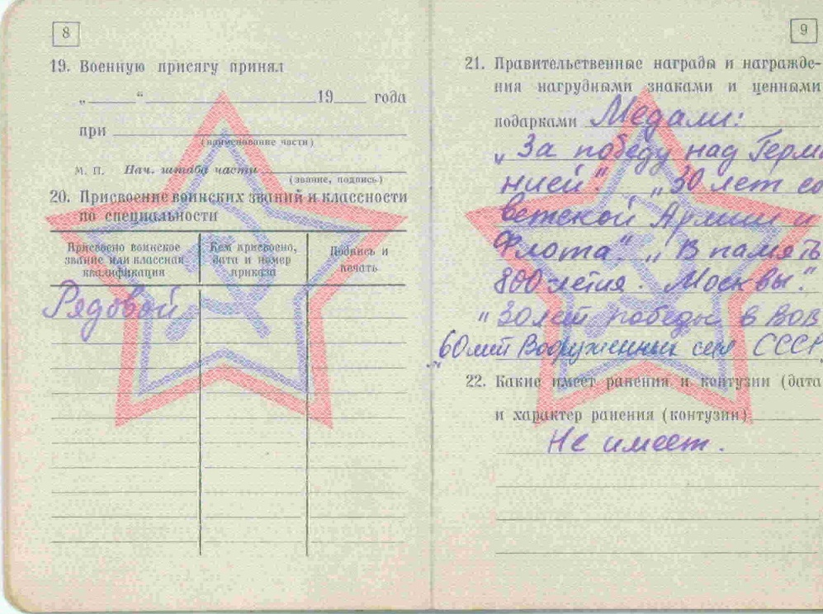
Военный билет
Началась война. Многих игроков команды призвали в Армию. Кто-то добровольно ушел на фронт.
Наш прадед был тоже призван в Армию.

Slide 14
Спортсмены становились воинами частей и отрядов особого назначения при НКВД в Москве. Многие продолжали тренировки . Проводились матчи между командами.
Когда началась война, все турниры были прекращены, и не проводились около года.
Чемпионаты Москвы по футболу начали разыгрывать и в 42 –м и в 43-м году. Они собирали переполненные трибуны. Спортивные новости доходили до фронтов.
Перед матчем. Баку, 1943 год.
Наш дед четвертый слева.

Slide 15
На руинах Сталинграда
Футбольный матч в Сталинграде, 2 мая 1943 года.
Сталинград только освободили от фашистов. Это спортивное мероприятие было организовано по инициативе НКВД. Надо было доказать всему миру не только победный дух советского народа, но и спортивный!
Матч «Динамо» Сталинград - «Спартак» Москва.
Костяк «Динамо» составили оказавшиеся в городе игроки «Трактора», который представлял Сталинград. Футболисты, кто отказался от эвакуации, защищали город в составе боевых групп особого назначения. В составе такой группы, наш дедушка оказался в Сталинграде.
За две недели до матча по всему городу разыскивали игроков, и собирали команду. Набирал игроков вратарь Сталинградского «Трактора» Василий Ермасов.
Так дед оказался в команде «Динамо» Сталинград.
Начали готовиться к встрече. Футболистам давали
усиленное питание. Тренировками особо не загружали.
Надо было сплотить игроков. Ведь играть предстояло
с командой, где игроки были в спортивной форме, уже
проводившие турниры.
Для матча выбрали самый уцелевший стадион
«Азот» в Бекетовке, южной окраины города.
Игра вызвала огромный интерес. На матче
присутствовало около 9-10 тысяч зрителей.
В результате хозяева города выиграли у «Спартака» со счетом 1-0.

Slide 16
Перед матчем
.
.
Игроки « Динамо» (Сталинград)
1943 год.
Иван Фролов- третий справа

Slide 17
Протокол этого памятного матча: "Динамо" (Сталинград) - "Спартак" (Москва) 1:0 (1:0) Гол: А Моисеев (Шляпин), 39 "Динамо" (Сталинград):В. Ермасов, К. Беликов, Ф. Гусев, В. Зуев, В Иванов, А. Колосов, А. Моисеев, Л. Назарчук, С.Пеликьян, С. Плонский, И. Фролов, Л. Шеремет, Г. Шляпин. "Спартак" (Москва):А. Акимов, А. Леонтьев, Г. Глазков, К. Малинин, Н. Морозов, А. Ободов, Б. Смыслов, А. Сеглин, Б. Соколов, В. Соколов, Вик. Соколов, В. Степанов, В.Щагин, О. Тимаков, С. Холодков. Судья: Л. Назарчук (Сталинград) 2 мая 1943г., г. Сталинград. Стадион "Азот". 10 000 зрителей (вместимость 3 000). Иван Фролов сидя – первый слева

Slide 18
На поле, перед матчем
Иван Фролов- пятый справа

Slide 19
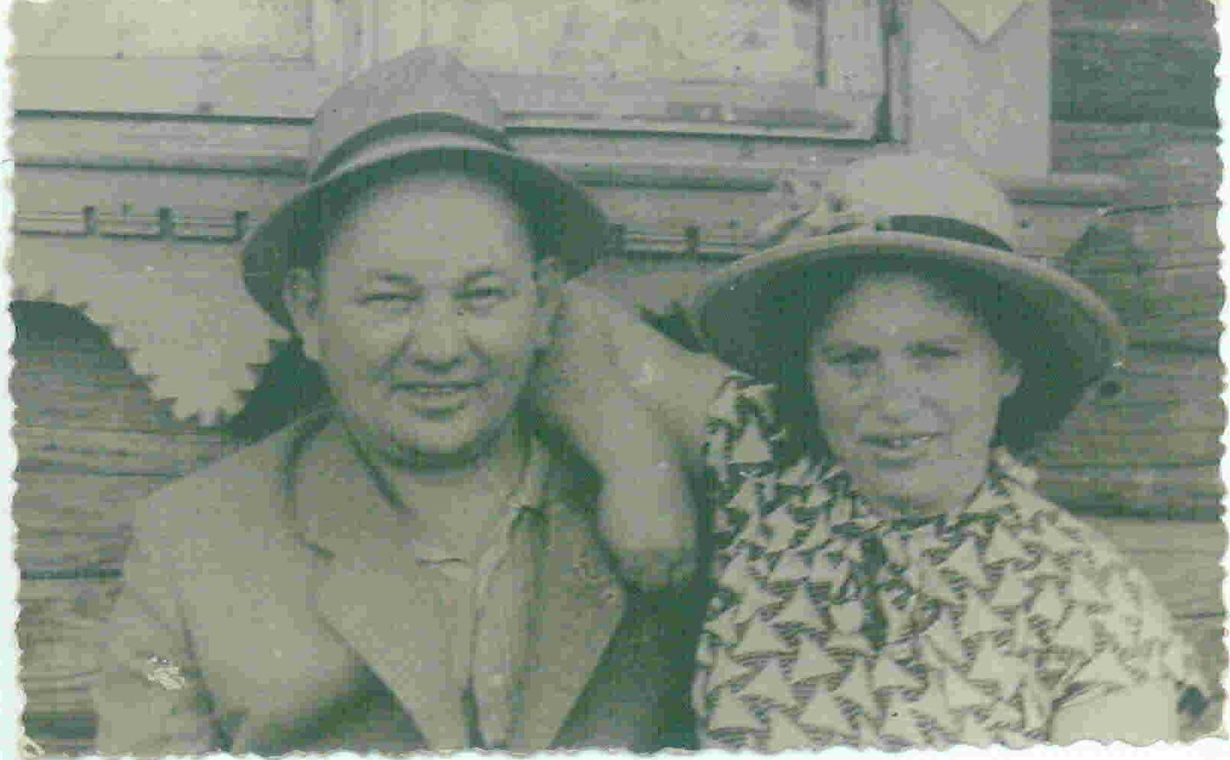
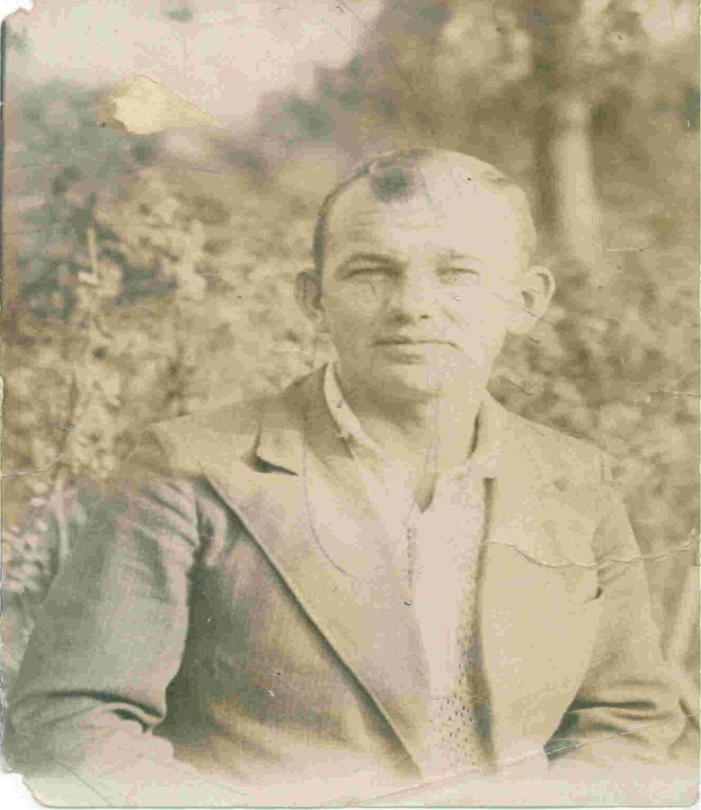
Семейное положение
В 1943 году наш прадедушка уже был женат. Со своей будущей женой Жуковой Раисой они познакомились в Москве. В сентябре 1943 года у них родился первый сын Борис.
Они ждали возвращения деда с войны вместе со всеми родственниками.
После войны у них родилось еще два сына Юрий и Олег.

Slide 20
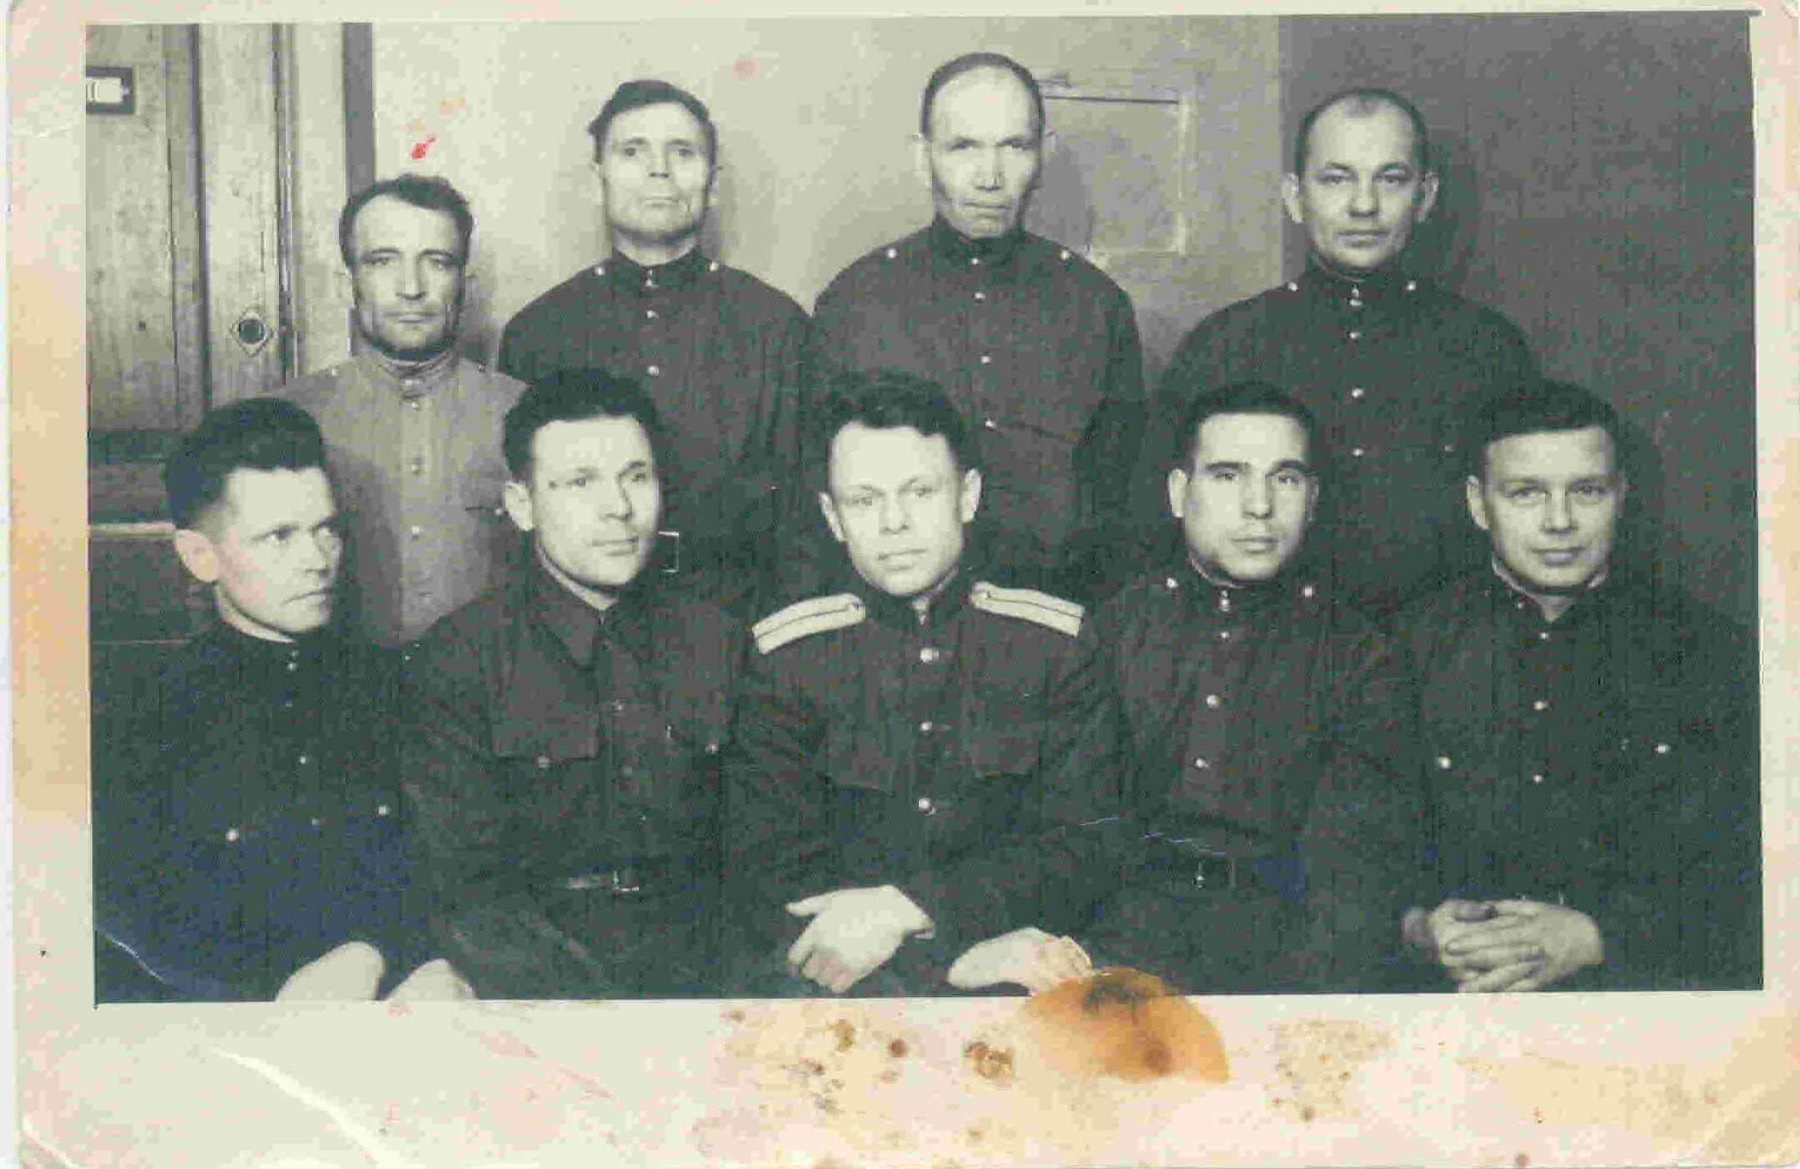
Послевоенное время
После войны наш прадедушка вернулся в Москву к жене. Работал в пожарной части. Профессионально футболом не занимался. Надо было кормить семью. Некоторое время спустя он устроился работать на Микояновский мясокомбинат и проработал экспедитором до самой пенсии.
Пожарная часть.
Иван Фролов
Во втором ряду
Справа

Slide 21
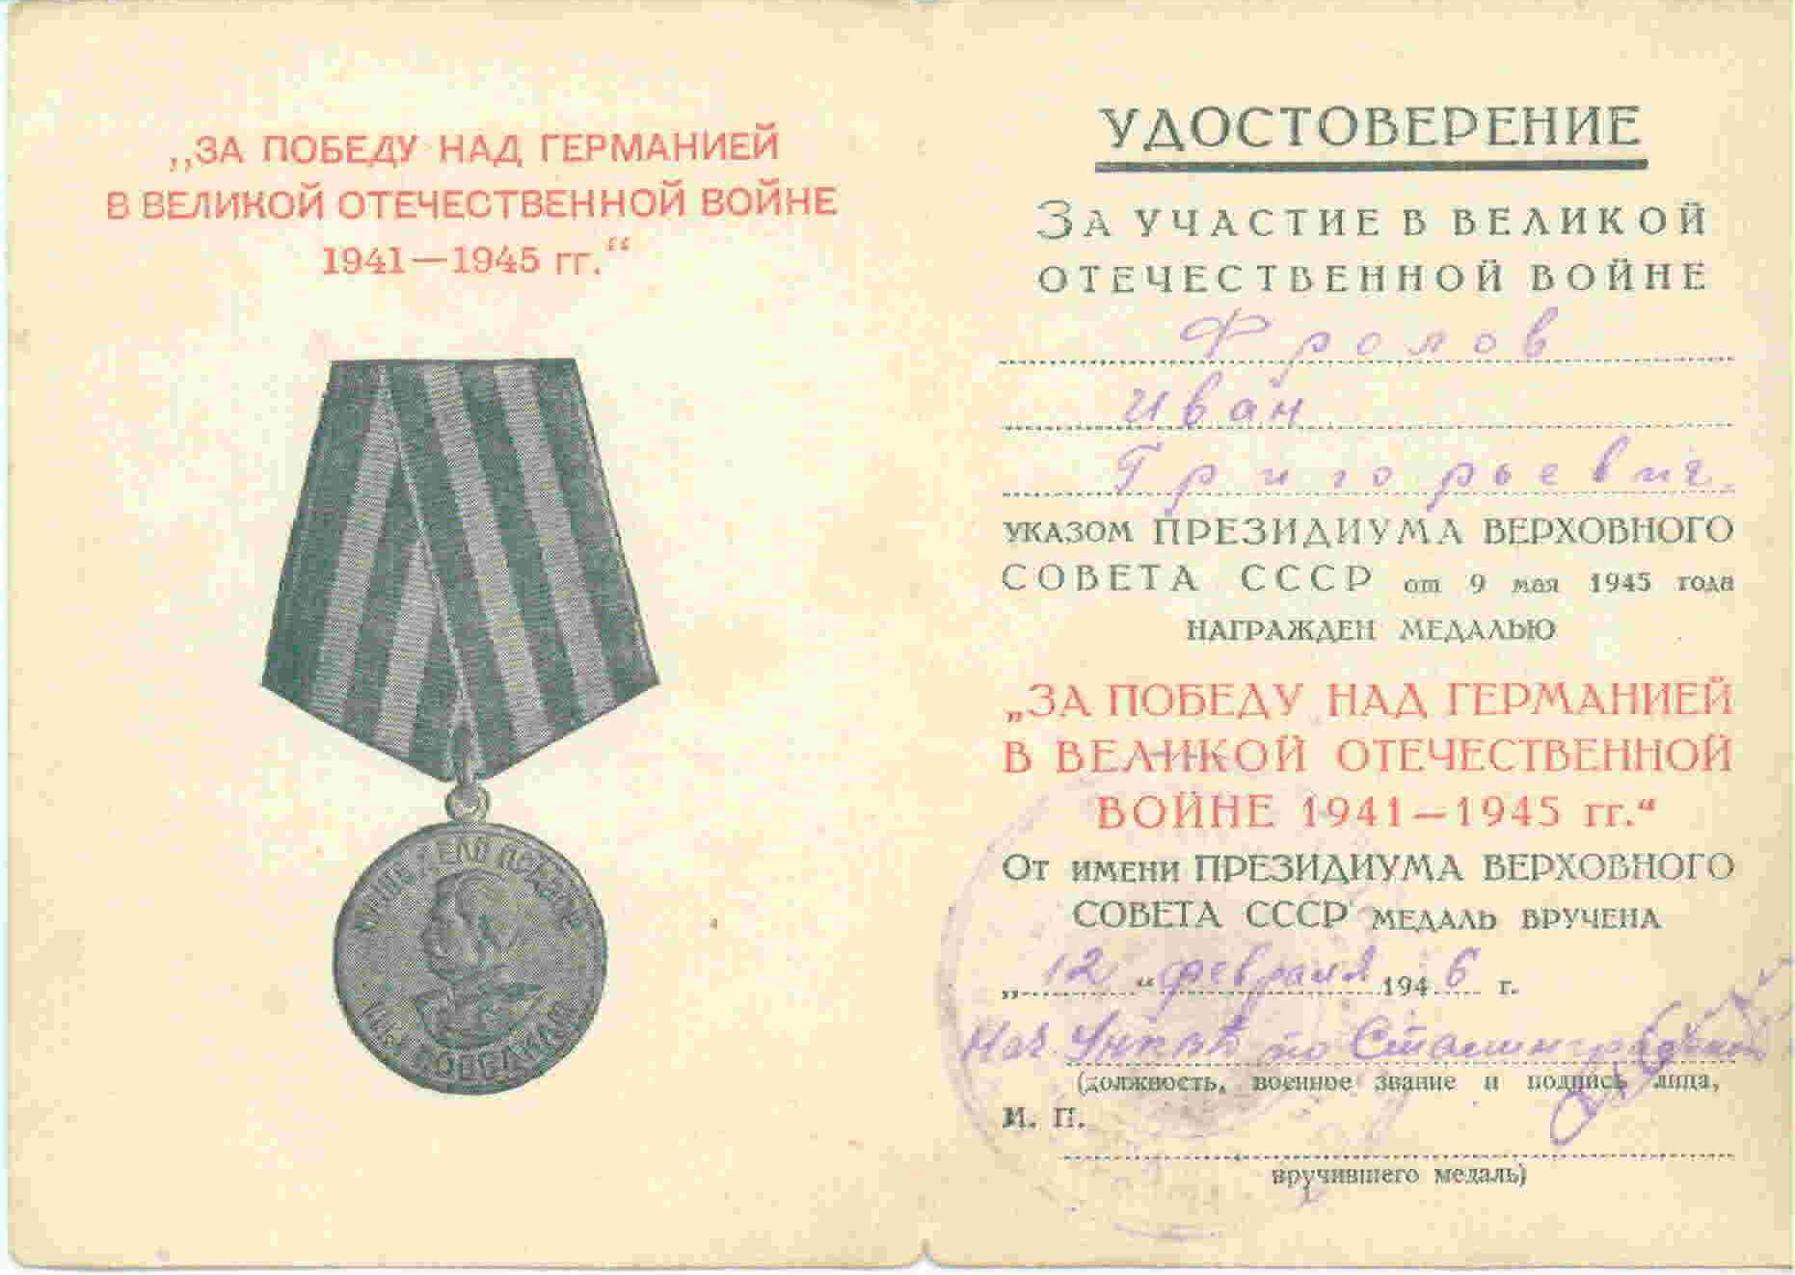
Награды
За участие в Великой отечественной войне Фролов Иван Григорьевич был награжден медалями.
Медаль
«За победу над Германией».

Slide 22
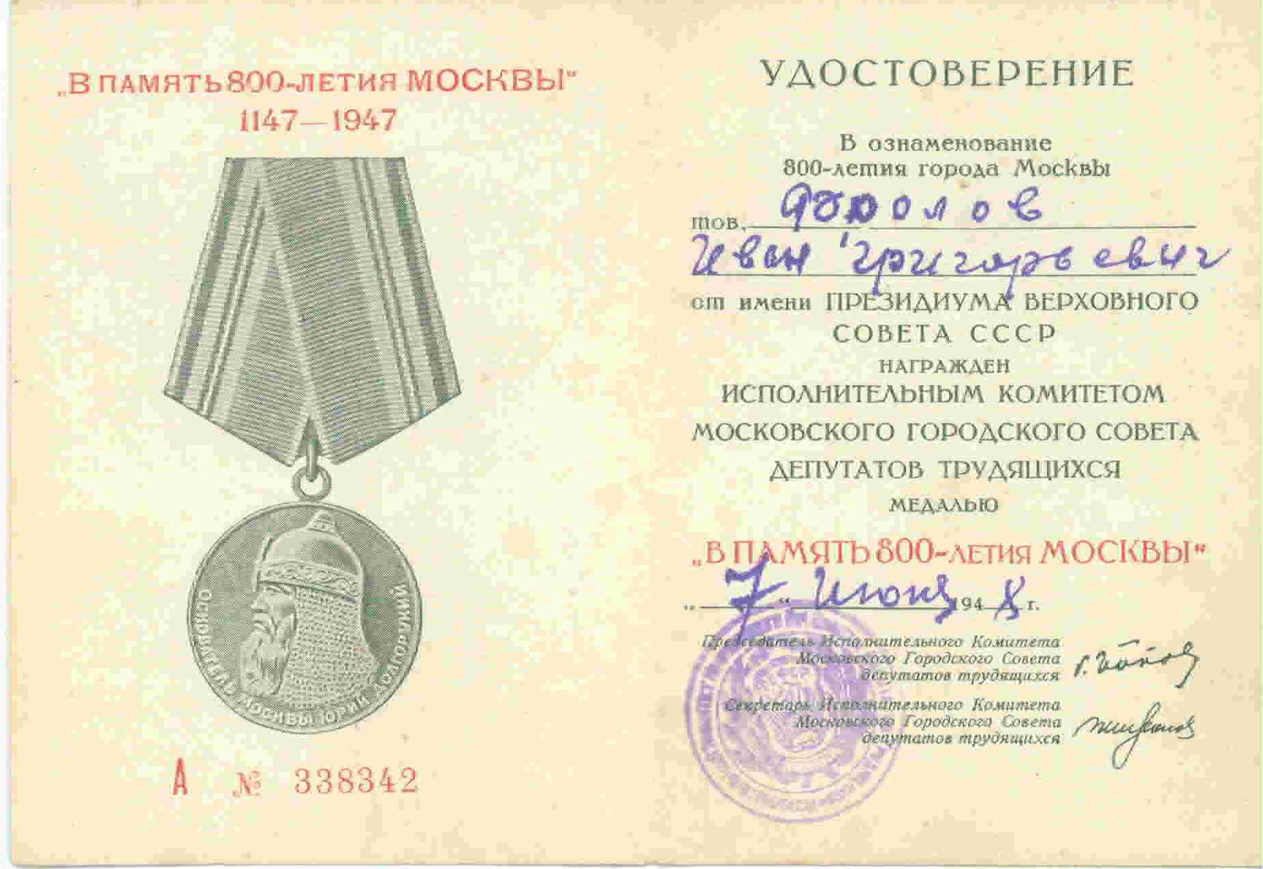
В память 800-летия Москвы 1147-1947 г.г. № 338342

Slide 23
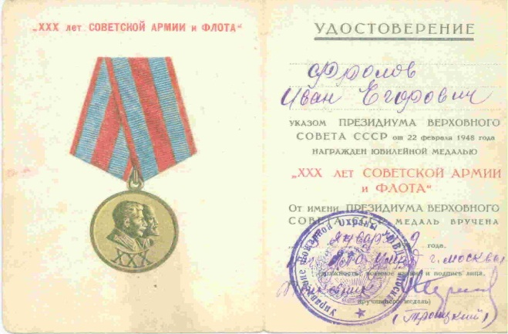
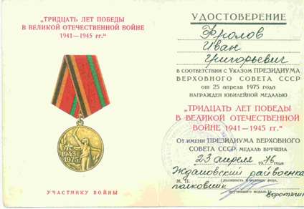
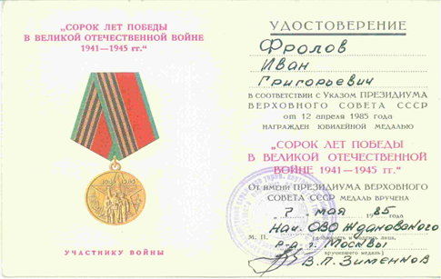
30 лет Советской Армии и Флота
30 лет Победы в Великой Отечественной Войне
40 лет Победы в Великой Отечественной Войне
60 лет Вооруженных Сил СССР

Slide 24
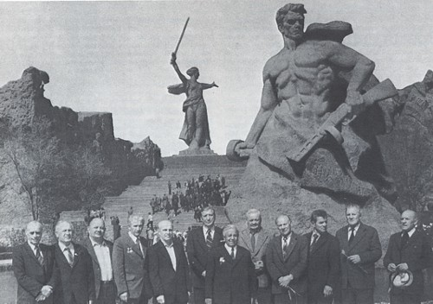
Встречи ветеранов
40 лет спустя, собрались ветераны, участники того давнего матча в победившем Сталинграде.
Наш прадед приехал в Волгоград из Москвы , с игроками «Спартака», хотя в 1943 году, в том матче, играл за Сталинградское «Динамо».
Ветераны поднялись на Мамаев курган, осмотрели панораму «Сталинградская битва» и возложили цветы к памятнику защитникам Царицына и Сталинграда у Вечного огня.
Тогда в Волгограде прошла товарищеская встреча команд «Спартака» Москва и Волгоградского «Ротора». И опять волгоградцы выиграли.

Slide 25
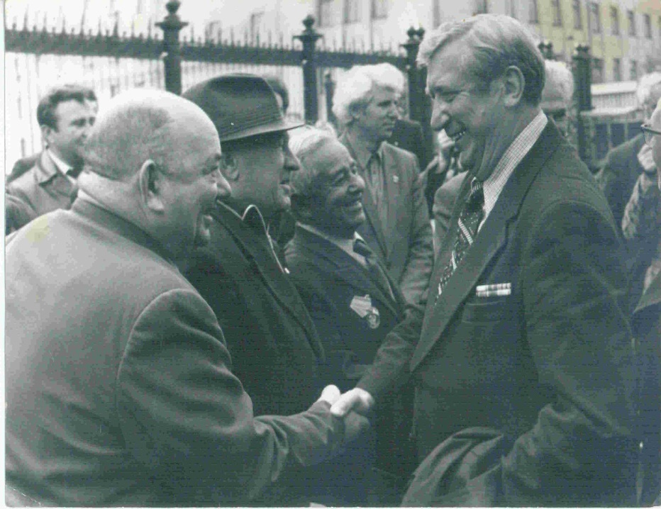
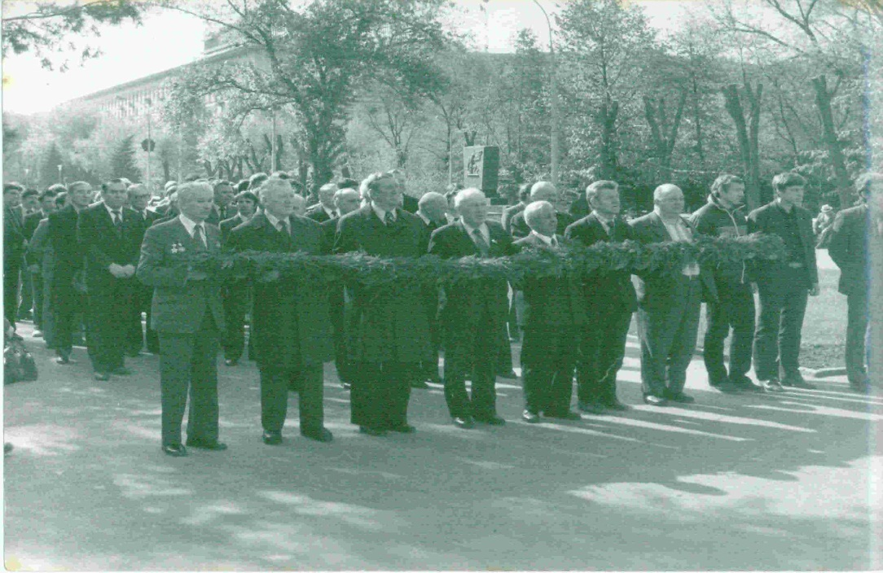
Дедушка на протяжении всей жизни поддерживал отношения с семьей Александра Колосова, жителем Волгограда, футболистом, принимавшего участие в том матче.
Они часто приезжали к нам в Москву в гости. Его дети и внуки общаются с нашими родителями до сих пор.

Slide 26
ГОРОД-ГЕРОЙ ВОЛГОГРАД
Я узнал много интересной информации и мне захотелось побывать в Волгограде, в городе, восставшем из руин, за который сражались в годы Великой Отечественной войны, где служил мой прадед.
Этим летом мы побывали в Волгограде.
На Мамаевом- Кургане

Slide 27
Гуляя по улицам Волгограда осознавалось, что бои шли за каждый кусочек города
ФРАГМЕНТ ФАСАДА
ДОМА ПАВЛОВА

Slide 28
Вдоль набережной Волги стоят памятники воинам всех родов войск, принимавшим участие в освобождении города.
ПАМЯТНИК МОРЯКАМ НА БЕРЕГУ ВОЛГИ

Slide 29
В музее-панораме Сталинградской битвы мы посмотрели много реликвий, трофей и военной техники, которая выставлена перед музеем.
МУЗЕЙ-ПАНОРАМА
СТАЛИНГРАДСКОЙ
БИТВЫ

Slide 30
Военная техника

Slide 31
Во время войны город был уничтожен полностью. После освобождения хотели его отстроить заново на другом месте, дальше вдоль берега.
Но оставшиеся в живых жители решили его восстанавливать на том же месте.
РАЗРУШЕННАЯ МЕЛЬНИЦА

Slide 32
Музей спортивной истории Волгоградской Академии физкультуры и спорта
Побывали мы и в музее спортивной истории Волгоградской Академии физкультуры и спорта . Познакомились с его руководителем, рассказали про нашего деда, подарили фотографии.
В музее сохранился ценнейший экспонат – точная копия мяча, которым играли в том далеком 1943 году. Он был сброшен на поле, в начале игры, с самолета.
Так же там хранятся все документальные реликвии того памятного матча.
На стендах музея - фотографии игроков команд перед матчем и после него. В видеоархивах есть записи фрагментов игры.

Slide 33
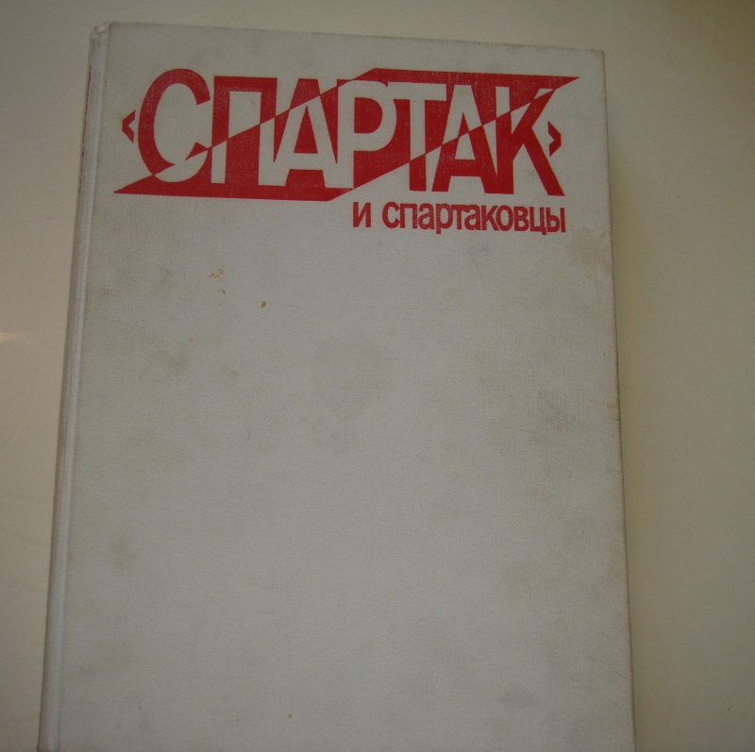
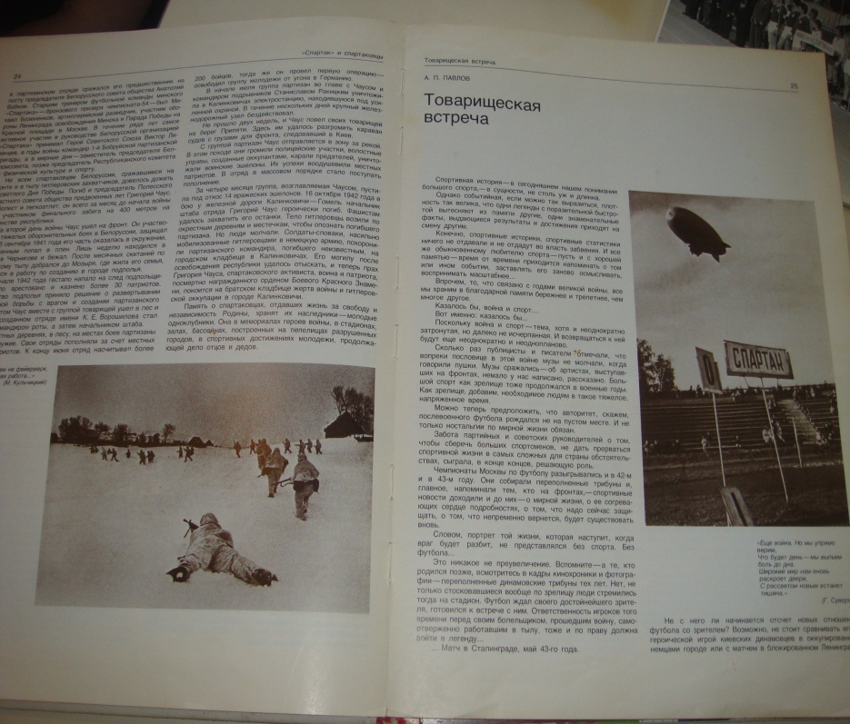
50 лет Спартака
В 1935 году Всесоюзный совет физической культуры утвердил Устав нового общества «Спартак» на базе уже существующего «Пищевики». Поэтому «Пищевики» можно считать предвестником ФК «Спартака».
В 1985 году, к 50-летию команды была выпущена юбилейная книга «Спартак и спартаковцы», в которой рассказан весь путь клуба.
В торжественной обстановке книги были вручены ветеранам - игрокам команды, в том числе и нашему прадеду.
Этот знаменитый и памятный матч 1943 года в Сталинграде, и встреча ветеранов футбола, спустя 40 лет, описаны в книги, напечатаны фотографии.

Slide 34
К 70- летию со дня проведения матча был выпущен памятный знак, посвященный этому знаменательному событию.

Slide 35
Матч на разминированном поле
В 2015 году издательством «Новая Элита» вышла книга «Москва- Сталинград. Матч на разминированном поле», приуроченная к 70-летию Победы.
На репродукции матча, организованном на футбольном поле Останкино в Москве, эти книги вручали родственникам игроков, принимавших участие в этом матче.
Молодой автор Дмитрий Рогачев, в художественной форме описывает этот матч во всех подробностях, с хронологией и с именами всех, принимавших участие в организации этой товарищеской встречи.
Поименно перечисляя игроков обоих команд.
В романе запечатлена одна из самых ярких страниц в истории отечественного футбола.
Это событие стало предвестником скорой Победы над немецким фашизмом, свидетельством силы духа и мужества простых людей.
Матч стоит в одном ряду с игрой в оккупированном Киеве и играми в блокадном Ленинграде.

Slide 36
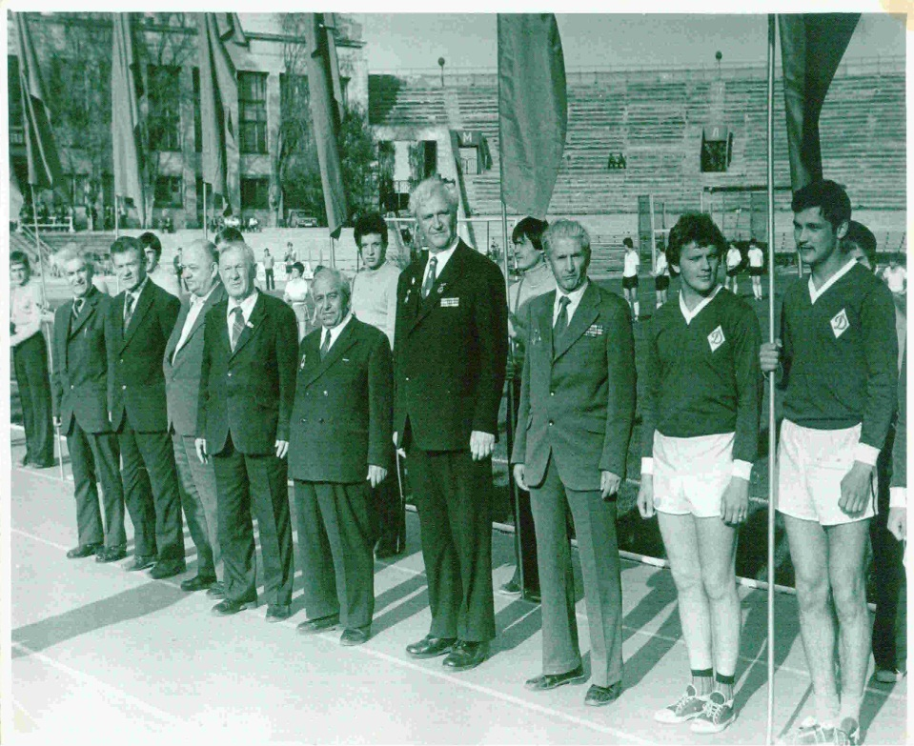
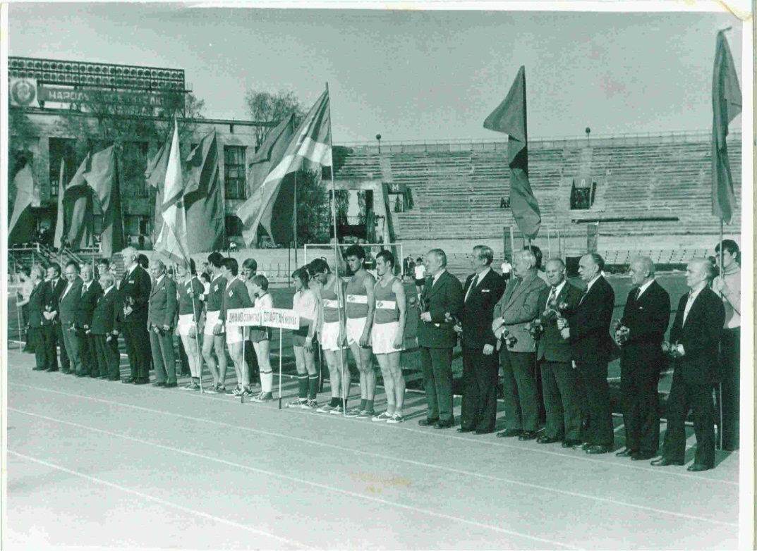
Подвиг народа
Поколения наших дедов и прадедов, никогда не забудут подвига великого народа, победившего в войне и завоевавшего нашу свободу.
В Волгограде и Москве неоднократно проводились реконструкции, товарищеские матчи, турниры и встречи ветеранов, посвященных матчу «На руинах Сталинграда».
65 лет ВОВ - 30 апреля 2008 г. Сборная Волгограда – Спартак ( 1:1)
70 лет ВОВ - 9 мая 2013 г. Ротор - Спартак (3:3)

Slide 37
Узнавая информацию из первоисточников, из видеоархивов, нам приятно осознавать, что мой прадедушка вписан в страницы спортивной истории Великой Отечественной Войны.
Дома хранятся фотографии его футбольной карьеры, начиная с 30-тых годов XX века. То, что он принимал участие в памятном футбольном матче в Сталинграде в 1943 году, и в других встречах во время войны.
Он прожил 73 года.
Всю свою жизнь был болельщиком и предан футболу.
И мы гордимся нашим дедом и всеми спортсменами, которые отстаивали нашу Родину, доказывали спортивный победный дух народа во время войны.

Slide 38
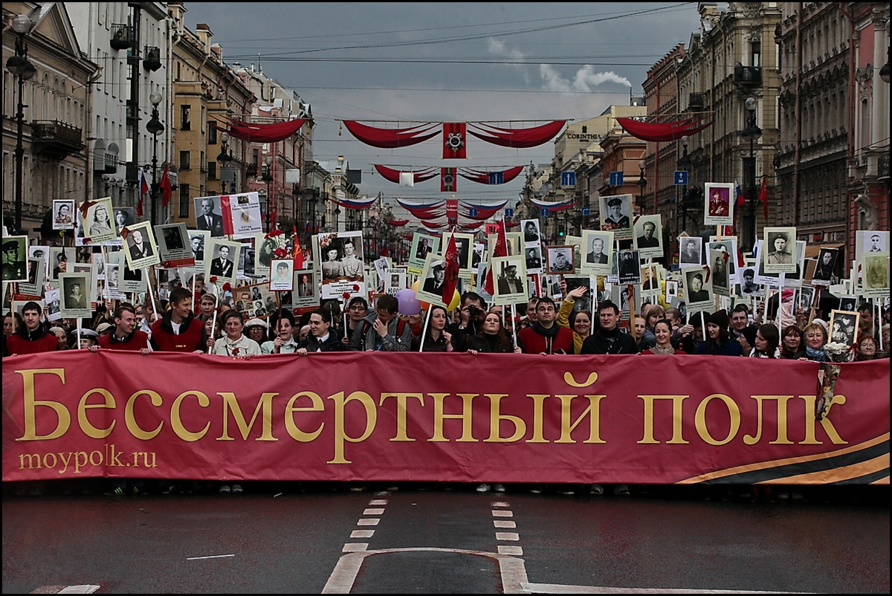
ВЫВОДЫ:
1. В каждой семье есть свои герои, о которых помнят и чья жизнь может служить примером для подражания подрастающим поколениям.
2. История страны соткана из историй семей и человеческих судеб.
3. Не только известная календарная дата должна напоминать о таких знаменательных событиях, как Великая Отечественная война, но люди, благодаря которым мы одержали нашу Победу.
Эта память должна быть вечной, а не сиюминутной, идти от благодарного сердца и чистой души, а не по нажиму и указанию со стороны.
Имена героев навеки вписаны в ряды «Бессмертного полка»

